Slide 1
Akıl Daraltıcılar
Rev 0 – 27.12.2018

Slide 2
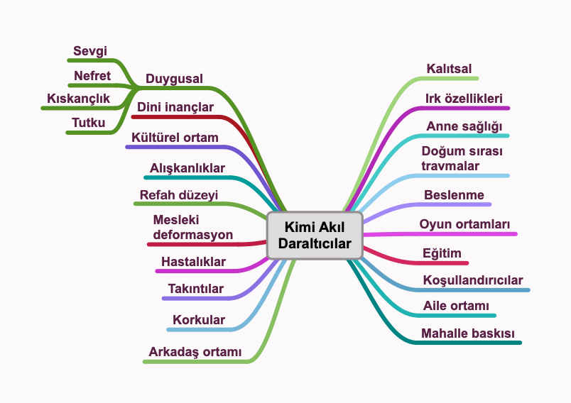

Slide 3
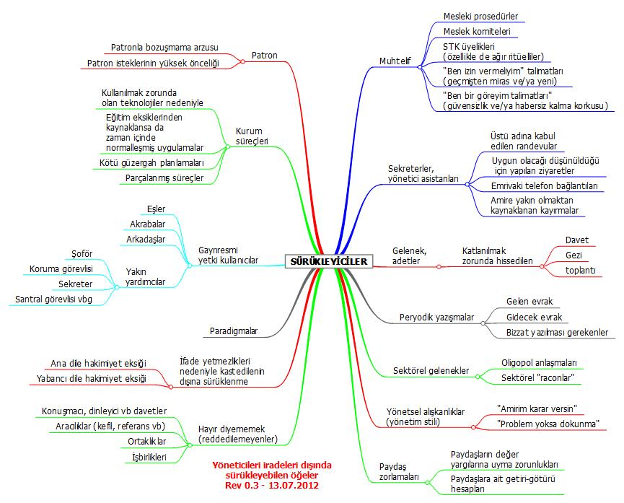

Slide 4
‘Yetkin (birleşik) Akıl’ Üretimi için Eureka! Herkesin akıl daraltıcıları farklı.
Takıntılar
Kalıtım
Tam Akıl
İnanç
Tutku
Mesl Def
Travma
Hastalık
Korkular
İşlevsel

Slide 5
‘Yetkin (birleşik) Akıl’ Üretimi için Eureka! Herkesin akıl daraltıcıları farklı
Birleşik Akıl
Farklılıklar
Ortak Akıl
İşlevsel 4
İşlevsel 3
İşlevsel 1
İşlevsel 2

Slide 6
Teşekkür ederim
www.BirlesikAkilAgi.com
www.tinaztitiz.com

